Slide 1


Analisis text menggunakan NN dan LSTM
Muhamad Munawir Amin, Rakels AS

Slide 2

PENDAHULUAN

Slide 3


Pendahuluan
Indonesia merupakan negara dengan jumlah penduduk terbesar keempat di dunia, dan saat ini juga memiliki jumlah pengguna internet terbesar di Asia Tenggara. Menurut data yang dirilis oleh Asosiasi Penyelenggara Jasa Internet Indonesia (APJII) pada tahun 2021, jumlah pengguna internet di Indonesia mencapai 196,7 juta orang atau sekitar 71,7 persen dari total populasi Indonesia.
karakter pengguna internet di Indonesia cukup bervariasi, namun dapat menjadi agresif dan mudah terpancing emosi, terutama ketika berbicara tentang isu-isu yang sensitif seperti agama dan politik. Terkadang, hal ini juga berdampak pada munculnya konten-konten negatif, seperti ujaran kebencian dan bullying online.
Oleh karena itu, penelitian ini bertujuan untuk meganalisa karakterstik ujaran kebencian yang sering digunakan dalam komentar di internet, menggunakan medel Neural Network dan Long Short-Term Memory (LSTM) untuk membantu memberikan label pada komentar.
Data yang di upload dapat dilihat di file data.csv. Keterangan lebih lanjut dapat di lihat di readme.txt

Slide 4
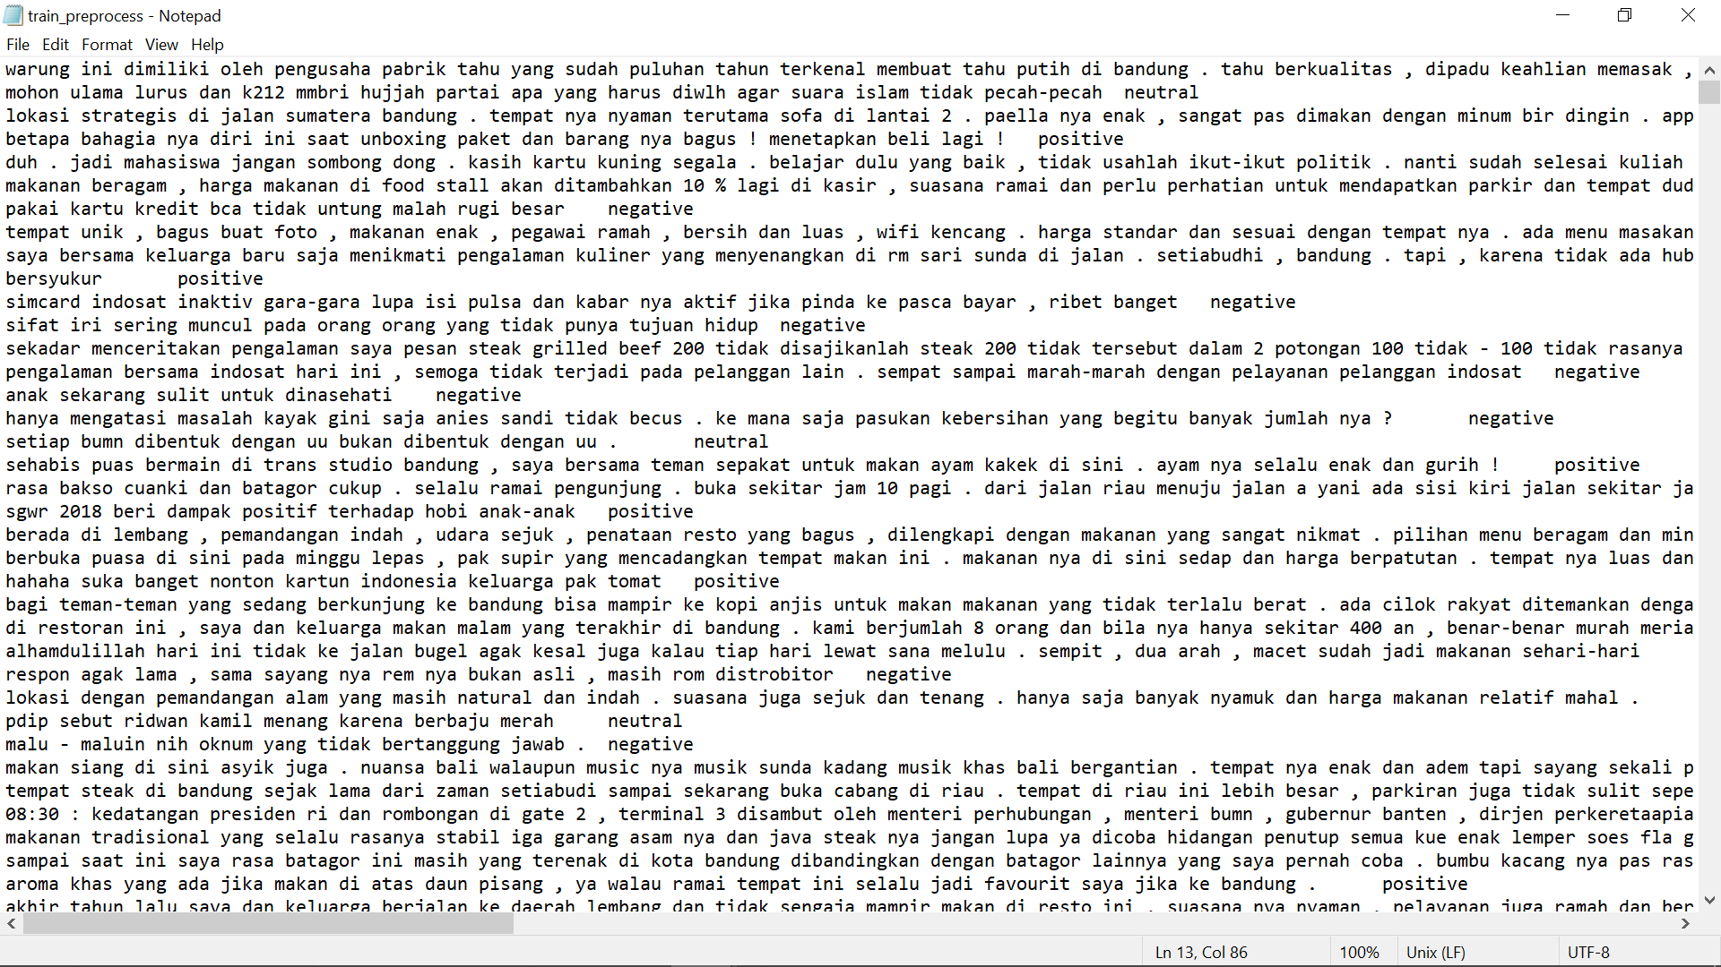
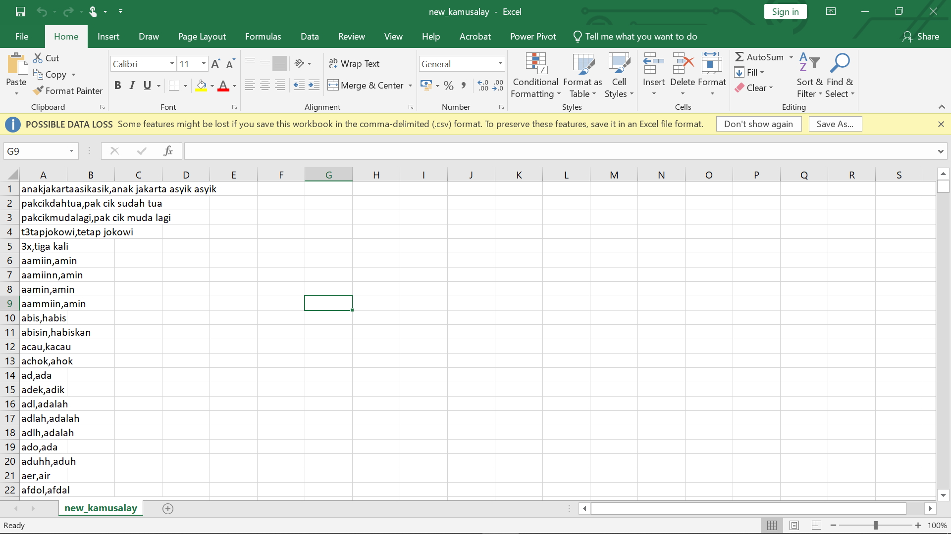
Data
Data yang dipakai dalam penelitian ini adalah data train_preprocessing.txt yang memuat kumpulan komentar, data new_kamusalay.csv yang memuat kumpulan kata slang.
new_kamusalay.csv
Train_preprocessing.txt
Data yang di upload dapat dilihat di file data.csv. Keterangan lebih lanjut dapat di lihat di readme.txt

Slide 5
MODEL LSTM

Slide 6
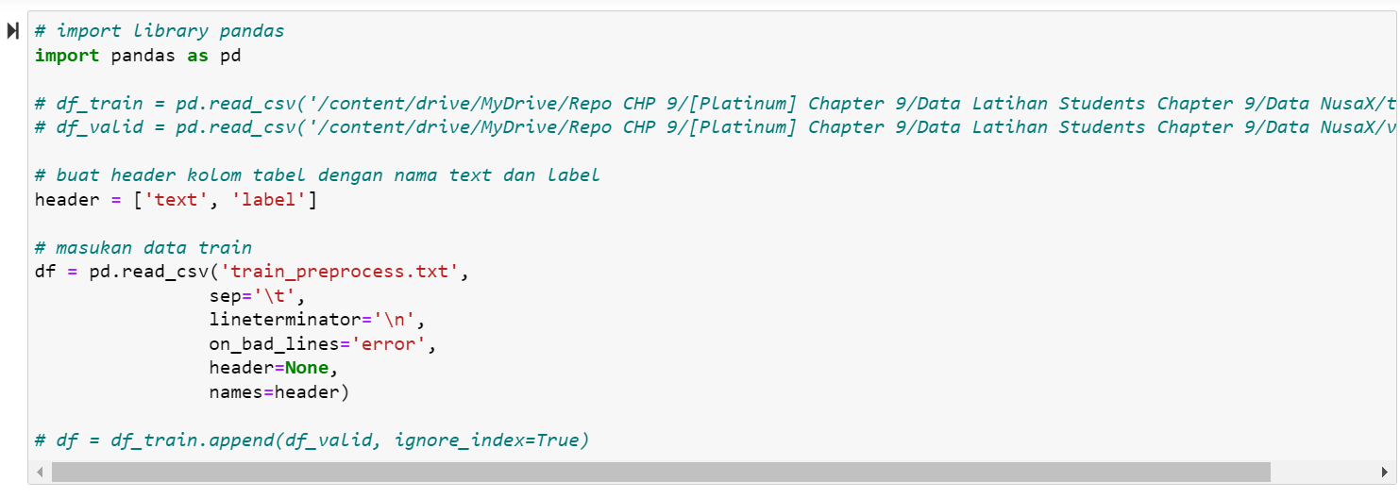
Metode Penelitian : Model LSTM
Proses code import data
Tahap ini bertujuan untuk memasukan data yang akan di proses. Menggunakan library pandas dalam proses import data.
Data yang di upload dapat dilihat di file data.csv. Keterangan lebih lanjut dapat di lihat di readme.txt

Slide 7
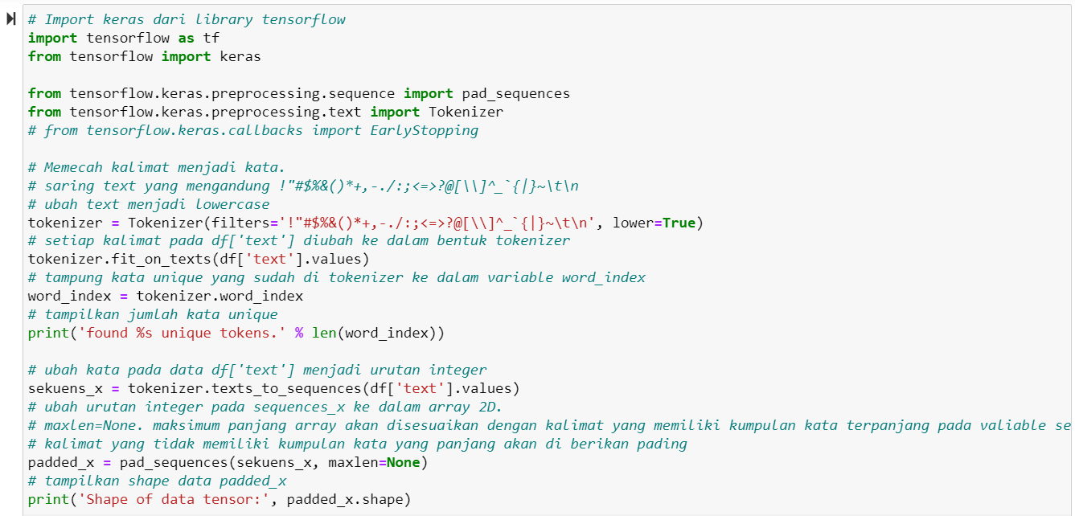
Metode Penelitian : Model LSTM
Proses code cleansing, tokenize, sekuens data (1)
Pada tahap ini dilakukan proses cleansing data menggunakan tokenizer. Parameter pada fungsi tokenizer memungkinkan data dapat di filter sesuai dengan argument yang di masukan. Kemudian kata dapat di ubah menjadi lowercase
Data yang di upload dapat dilihat di file data.csv. Keterangan lebih lanjut dapat di lihat di readme.txt

Slide 8
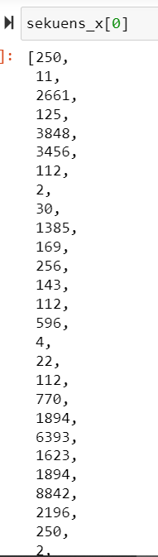
Metode Penelitian : Model LSTM
Proses code cleansing, tokenize, sekuens data (2)
Data komentar yang sudah di pecah menjadi kumpulan kata kemudian di ubah menjadi angka integer.
Data yang di upload dapat dilihat di file data.csv. Keterangan lebih lanjut dapat di lihat di readme.txt

Slide 9
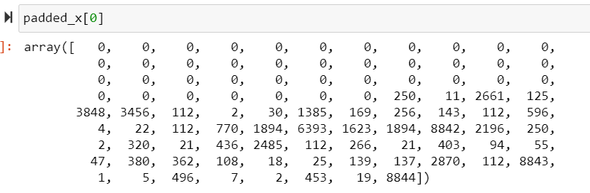
Metode Penelitian : Model LSTM
Proses code cleansing, tokenize, sekuens data (3)
Karena dalam data terdapat kumpulan komentar dengan Panjang komentar yang berbeda, maka dilakukan penyamaan panjang komentar dengan menggunakan pad_sequences.
Pad_sequences akan mencari komentar dengan kalimat terpanjang. dan menjadikan patokan dalam menentukan Panjang kalimat. Untuk kalimat yang tidak terlalu panjang, pad_sequences akan menambahkan padding 0
Data yang di upload dapat dilihat di file data.csv. Keterangan lebih lanjut dapat di lihat di readme.txt

Slide 10
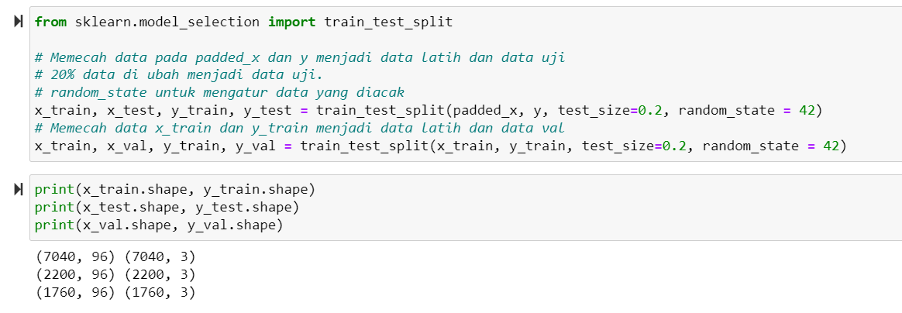
Metode Penelitian : Model LSTM
Proses code split data
Kemudian lakukan split data yang sudah di tokenize menjadi data train, test, dan validate
Data yang di upload dapat dilihat di file data.csv. Keterangan lebih lanjut dapat di lihat di readme.txt

Slide 11
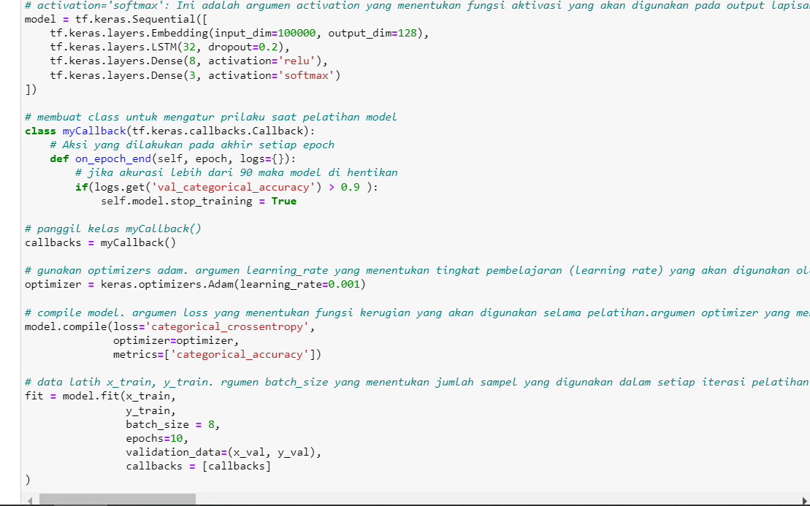
Metode Penelitian : Model LSTM
Proses code LSTM (1)
Data yang sudah di split kemudian di lakukan pemodelan LSTM.
Pemodelan dilakukan sebanyak 10 kali perulangan
Pemodelan akan berhenti apabila val_categorical_accuracy > 0.9
Data yang di upload dapat dilihat di file data.csv. Keterangan lebih lanjut dapat di lihat di readme.txt

Slide 12
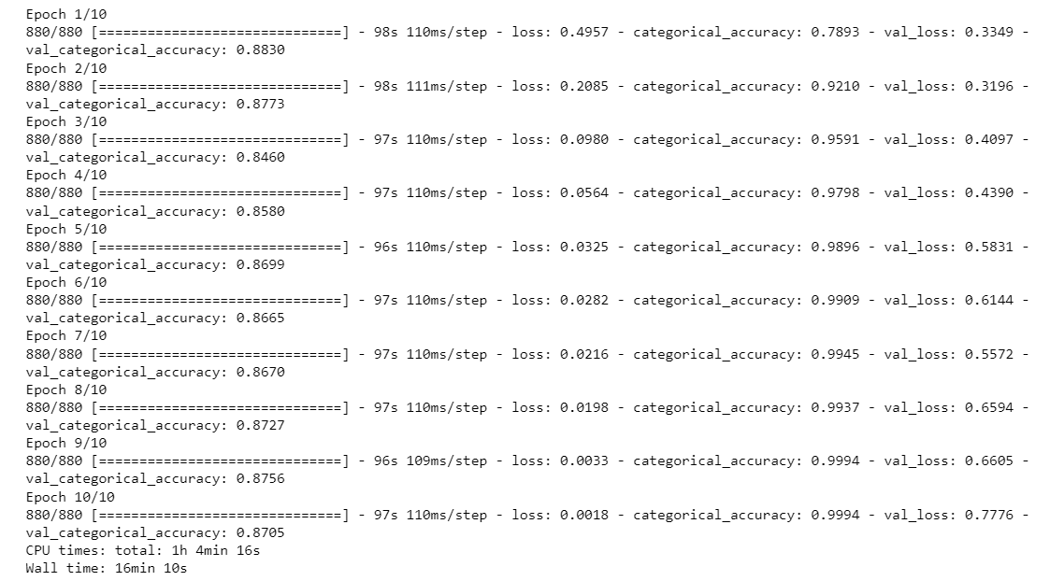
Metode Penelitian : Model LSTM
Proses code LSTM (2)
Data yang di upload dapat dilihat di file data.csv. Keterangan lebih lanjut dapat di lihat di readme.txt

Slide 13
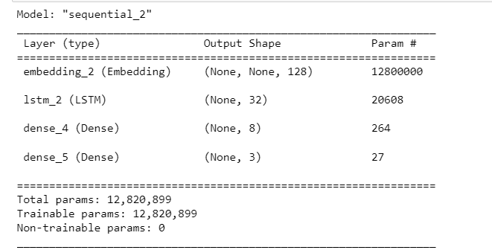
Metode Penelitian : Model LSTM
Proses code LSTM (2)
Data yang di upload dapat dilihat di file data.csv. Keterangan lebih lanjut dapat di lihat di readme.txt

Slide 14
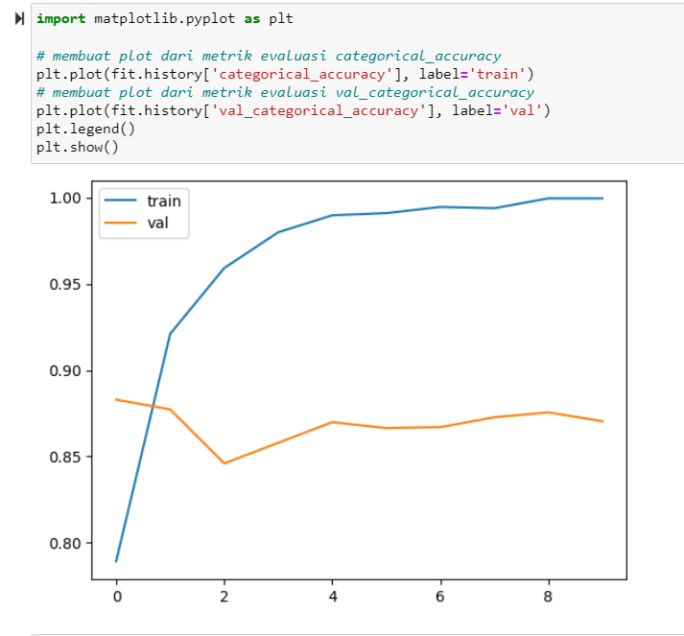
Visualisasi : Model LSTM
Visualisasi Data
Kemudian dilakukan visualisasi model menggunakan library matplotlib
Data train cenderung mengalami peningkatan akurasi yang signifikan pada iterasi pertama dan kedua
Data val mengalami penurunan akurasi dari iterasi pertama sampai kedua kemudian mengalami peningkatan pada iterasi selanjutnya
Data yang di upload dapat dilihat di file data.csv. Keterangan lebih lanjut dapat di lihat di readme.txt

Slide 15
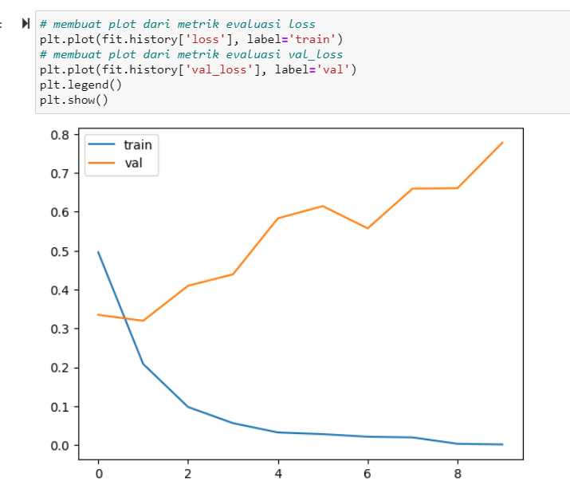
Visualisasi : Model LSTM
Visualisasi Data
loss pada data train mengalami penurunan di setiap iterasi
Sedangkan val_loss data val mengalami peningkatan di setiap iterasinya
Data yang di upload dapat dilihat di file data.csv. Keterangan lebih lanjut dapat di lihat di readme.txt

Slide 16
API MODEL LSTM

Slide 17
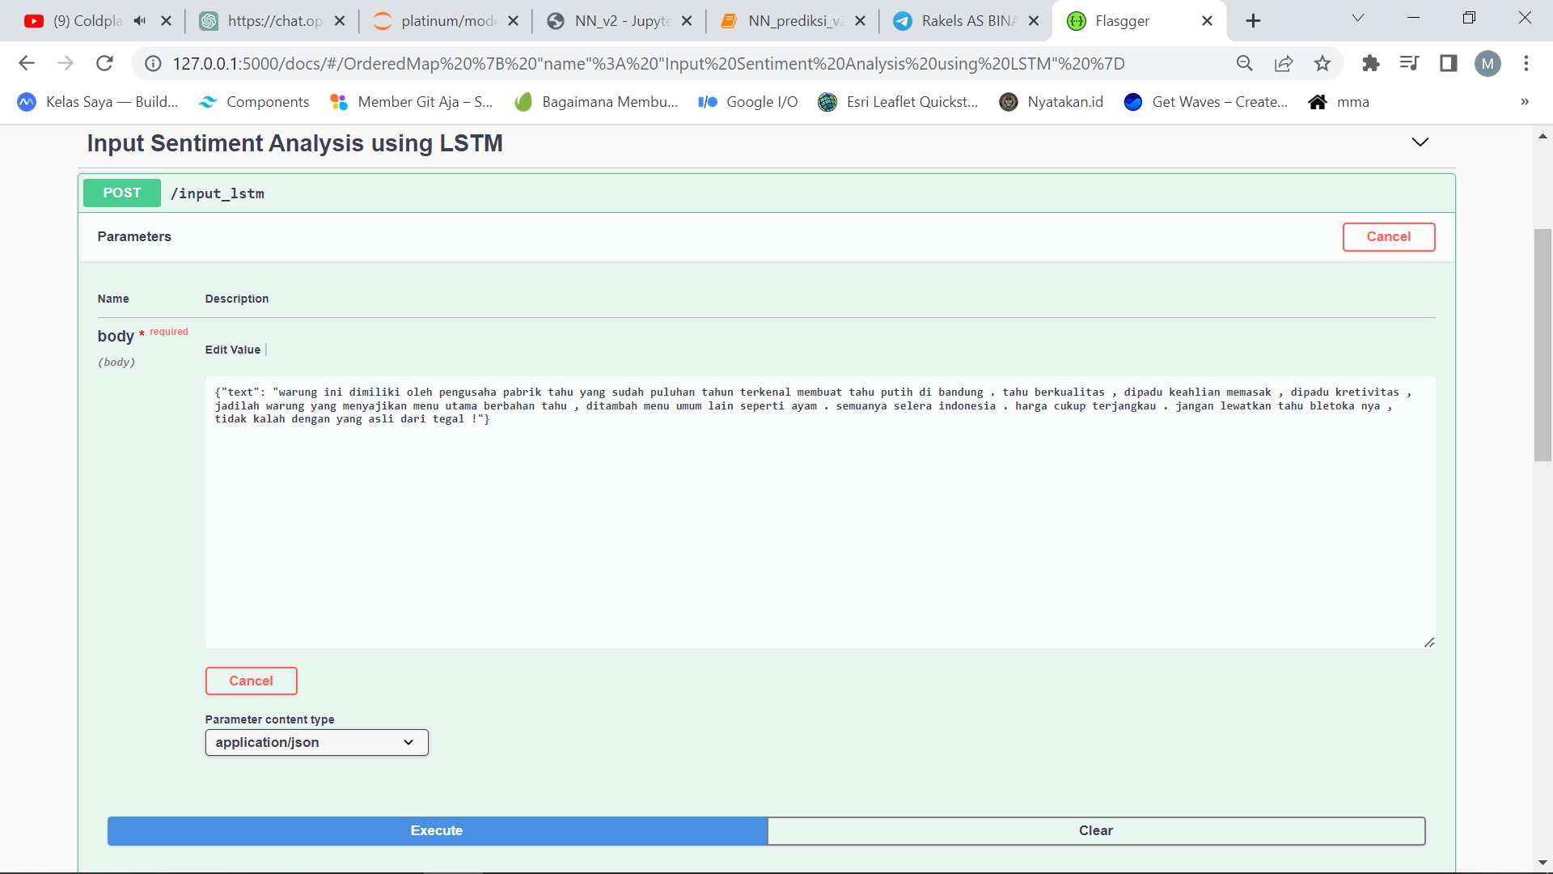
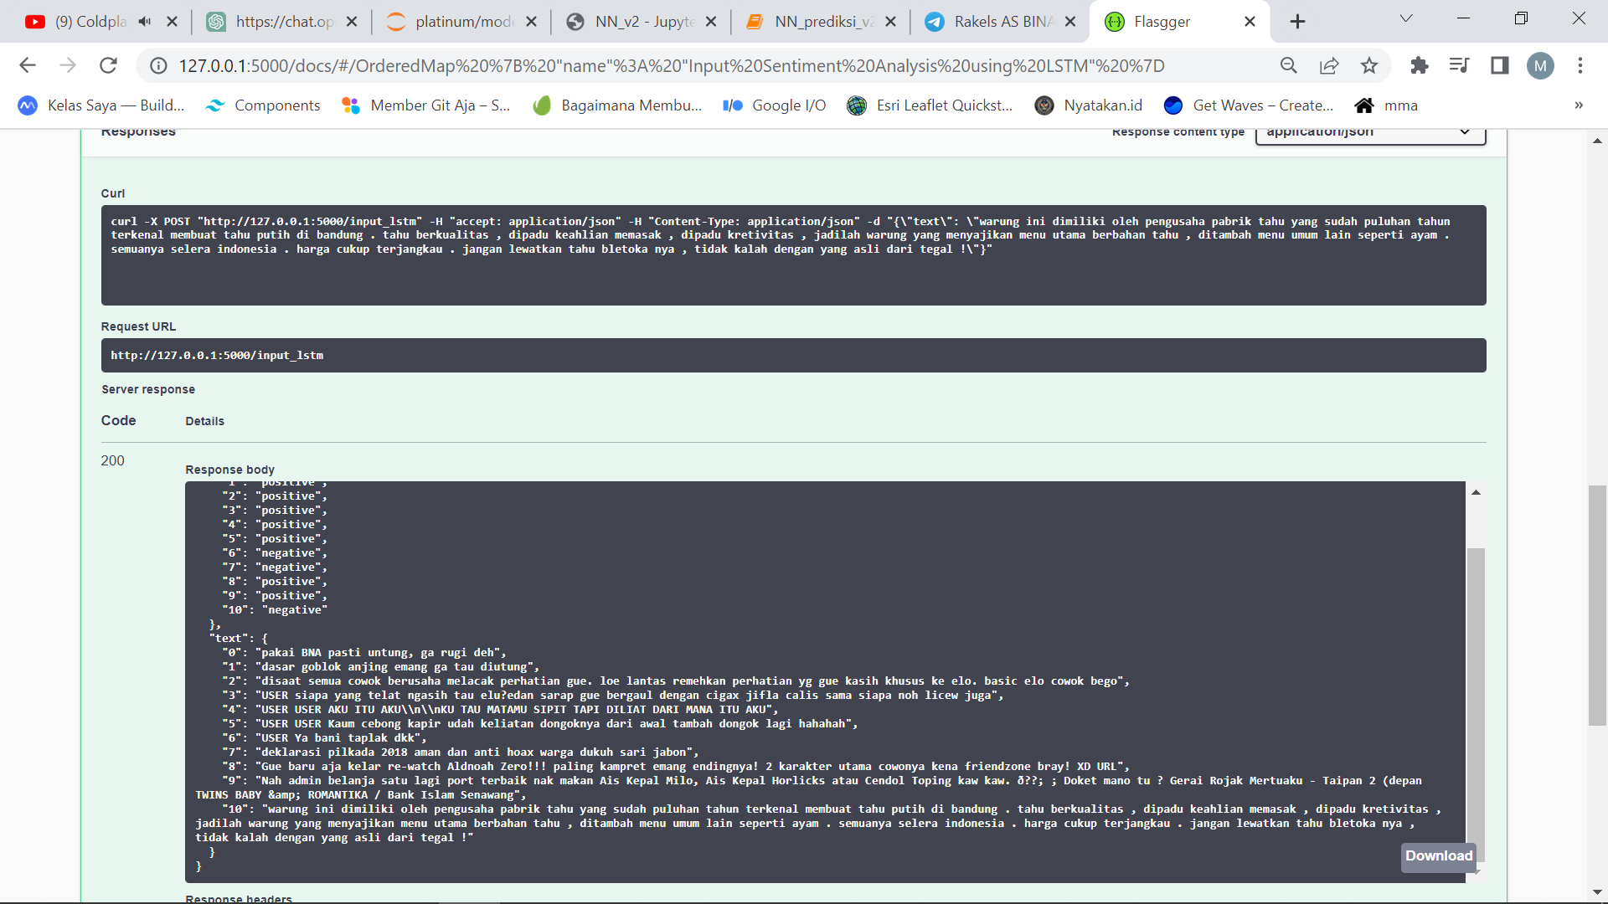
API : Model LSTM
API pada LSTM dibagi menjadi 2 endpoind yaitu input dalam bentuk json dan upload file
Untuk input dalam bentuk json dapat di masukan dengan format {“text”: “kata yang ingin di masukan”}
Sistem akan mengolah dengan mengunakan model LSTM untuk di cari labelnya. Setelah selesai di olah sistem akan memasukan text dan label ke dalam database sql1.db dan menampilkan dalam bentuk JSON
Data yang di upload dapat dilihat di file data.csv. Keterangan lebih lanjut dapat di lihat di readme.txt

Slide 18
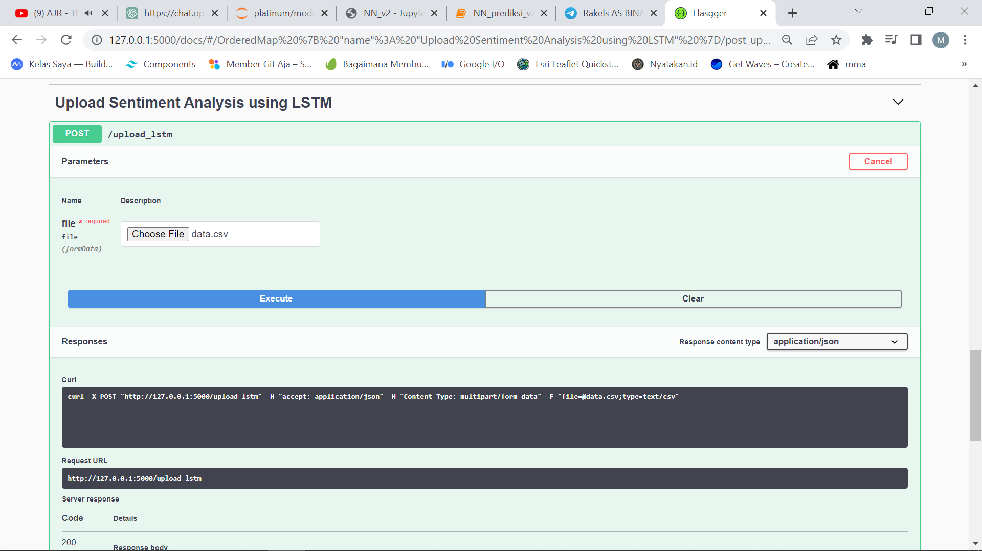
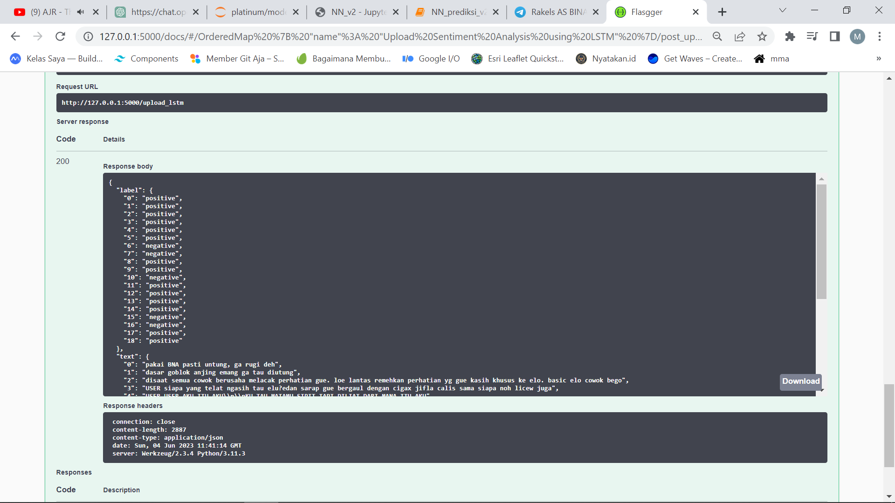
API : Model LSTM
Untuk upload dapat memasukan data.csv
Sistem akan membaca data.csv dan memprosesnya untuk di cari label menggunakan model LSTM. Kemudian memasukannya ke dalam database sql1.db dan menampilkannya dalam bentuk JSON
Data yang di upload dapat dilihat di file data.csv. Keterangan lebih lanjut dapat di lihat di readme.txt

Slide 19
MODEL NN

Slide 20
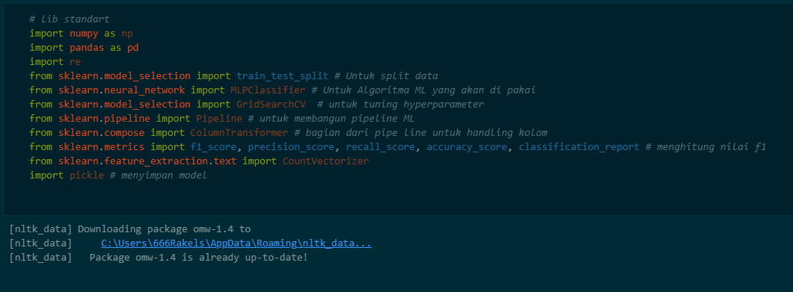
Metode Penelitian :
Neural Network
Proses code import library
Tahap ini bertujuan untuk memasang library apa saja yang akan terpakai.
Data yang di upload dapat dilihat di file data.csv. Keterangan lebih lanjut dapat di lihat di readme.txt

Slide 21
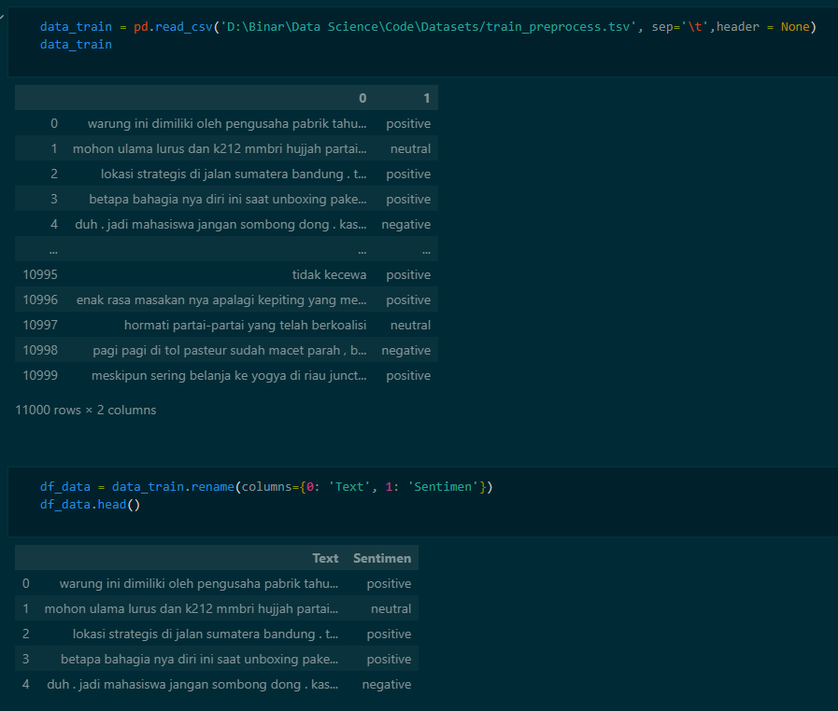
Metode Penelitian :
Neural Network
Tahap ini bertujuan untuk melihat data apa yang akan kita proses.
Proses code load dataset
Data yang di upload dapat dilihat di file data.csv. Keterangan lebih lanjut dapat di lihat di readme.txt

Slide 22
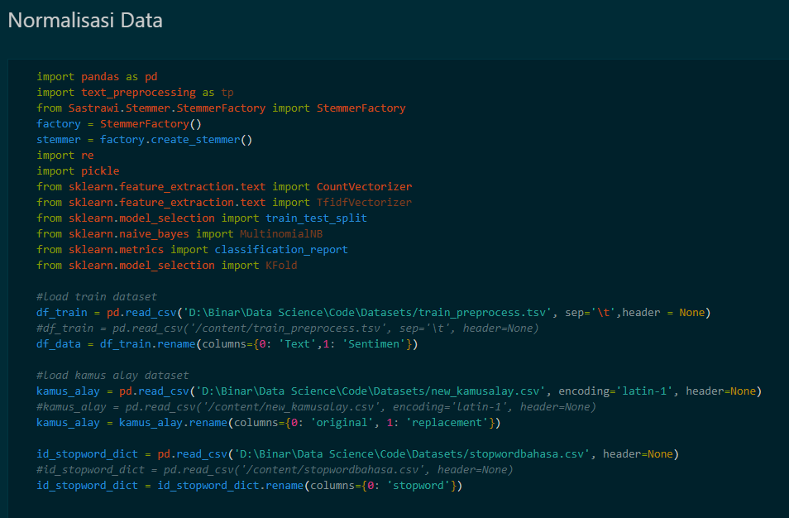
Metode Penelitian :
Neural Network
Proses code Normalisasi(1)
Tahap ini bertujuan untuk mengload datasets yang akan dipakai dalam proses normalisasi.
Data yang di upload dapat dilihat di file data.csv. Keterangan lebih lanjut dapat di lihat di readme.txt

Slide 23
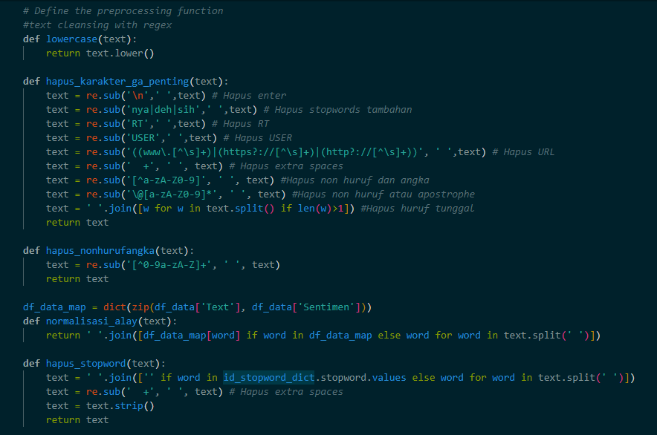
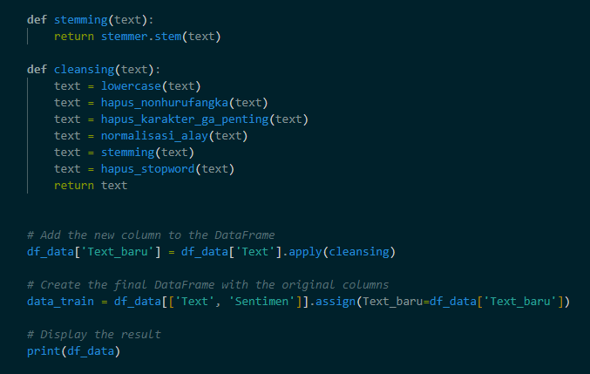
Metode Penelitian :
Neural Network
Proses code Normalisasi(2)
Tahap ini bertujuan untuk cleansing data dan membuat dataframe baru yang telah disesuaikan.
Data yang di upload dapat dilihat di file data.csv. Keterangan lebih lanjut dapat di lihat di readme.txt

Slide 24
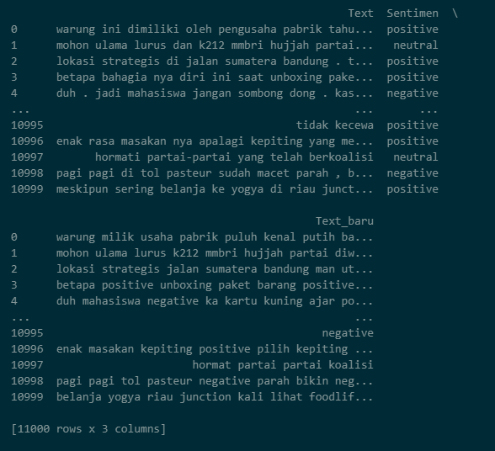
Metode Penelitian :
Neural Network
Proses code Normalisasi(3)
Hasil dari output code sebelumnya.
Data yang di upload dapat dilihat di file data.csv. Keterangan lebih lanjut dapat di lihat di readme.txt

Slide 25
Metode Penelitian :
Neural Network
Proses code Normalisasi(3)
Hasil dari output code sebelumnya.
Data yang di upload dapat dilihat di file data.csv. Keterangan lebih lanjut dapat di lihat di readme.txt

Slide 26
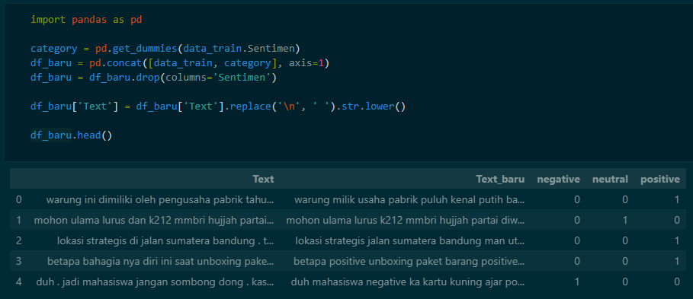
Metode Penelitian :
Neural Network
Proses code Normalisasi(4)
Untuk hasil yang lebih rapih, kita bisa gunakan fungsi get_dummies untuk mengubah variabel kategorikal menjadi variabel numerikal dengan melakukan proses One-Hot-Encode terhadap variabel kategorikal.
Data yang di upload dapat dilihat di file data.csv. Keterangan lebih lanjut dapat di lihat di readme.txt

Slide 27
Metode Penelitian :
Neural Network
Proses code Normalisasi(4)
Untuk hasil yang lebih rapih, kita bisa gunakan fungsi get_dummies untuk mengubah variabel kategorikal menjadi variabel numerikal dengan melakukan proses One-Hot-Encode terhadap variabel kategorikal.
Data yang di upload dapat dilihat di file data.csv. Keterangan lebih lanjut dapat di lihat di readme.txt

Slide 28
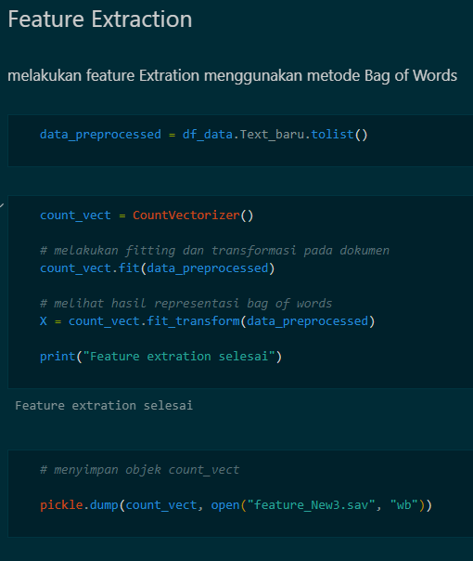
Metode Penelitian :
Neural Network
Setelah data selesai dinormalisasi, kita siap melakukan feature extraction dengan menggunakan library “Sklearn” atau scikit-learn. Scikit-learn adalah library untuk melakukan tugas-tugas machine learning. Sedangkan untuk melakukan Bag of Words kita pakai modul CountVectorizer.
Kita juga melakukan Impor pickle untuk menyimpan hasil feature extraction
Proses Feature Extraction
Data yang di upload dapat dilihat di file data.csv. Keterangan lebih lanjut dapat di lihat di readme.txt

Slide 29
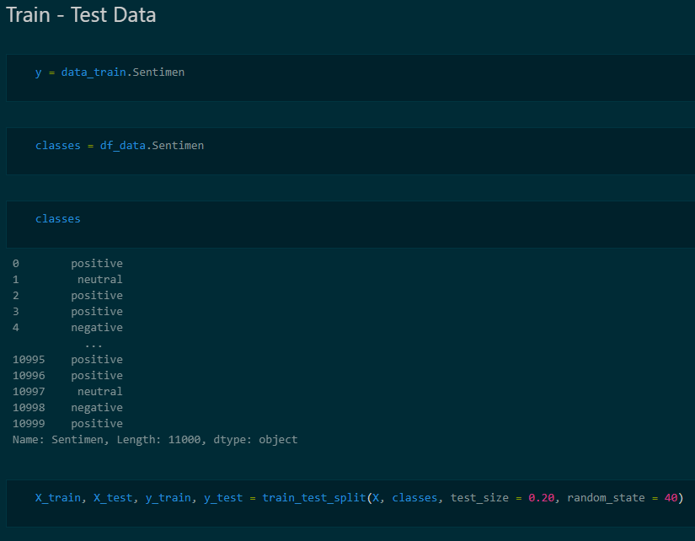
Metode Penelitian :
Neural Network
Feature extraction sudah selesai kita lakukan, selanjutnya kita split 20 data uji, dengan langkah: Impor Sklearn dan command untuk split dataset.
Lihat hasil yang sudah diklasifikasikan berdasarkan split dataset Split dataset buat training dan testing
Proses Training
Data yang di upload dapat dilihat di file data.csv. Keterangan lebih lanjut dapat di lihat di readme.txt

Slide 30
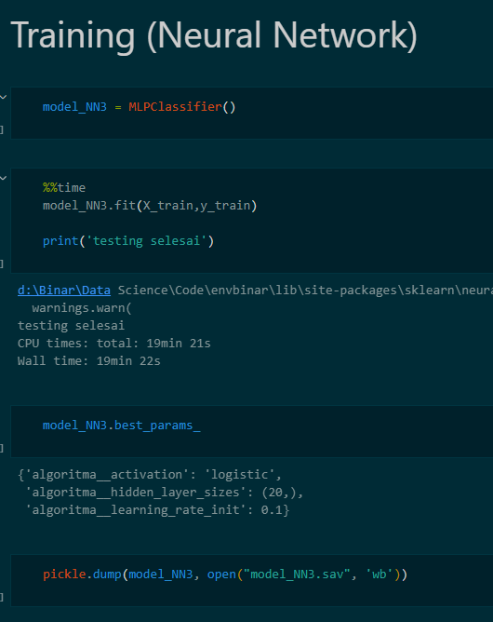
Metode Penelitian :
Neural Network
Setelah itu kita lakukan metode training dengan neural network pakai modul MLPClassifier dari library Sklearn:
Impor sklearn beri command MLPClassifier
Lalu simpan data yang sudah diuji coba dalam sebuah file dengan fungsi pickle yang tadi.
Proses Training
Data yang di upload dapat dilihat di file data.csv. Keterangan lebih lanjut dapat di lihat di readme.txt

Slide 31
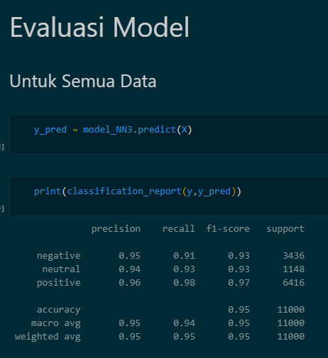
Metode Penelitian :
Neural Network
Proses Evaluasi
Kalau uji coba dataset sudah selesai, kita lanjut melakukan evaluation. Modul yang dipakai dari Sklearn untuk melakukan evaluasi ini adalah “classification_report”, maka command yang kita pakai adalah seperti pada gambar.
Metode yang kita pakai dalam evaluasi ini ada 4, yaitu Accuracy, Precision, Recall, dan F-1 Score.
Namun hasilnya masing-masing metode tidak memiliki perbedaan data yang signifikan (mirip-mirip).
Data yang di upload dapat dilihat di file data.csv. Keterangan lebih lanjut dapat di lihat di readme.txt

Slide 32
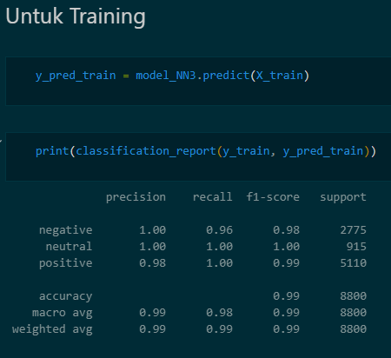
Metode Penelitian :
Neural Network
Proses Evaluasi
Ini adalah hasil dari evaluasi dari data yang khusus untuk training.
Dan hasilnya masih tidak jauh berbeda walaupun.
Data yang di upload dapat dilihat di file data.csv. Keterangan lebih lanjut dapat di lihat di readme.txt

Slide 33
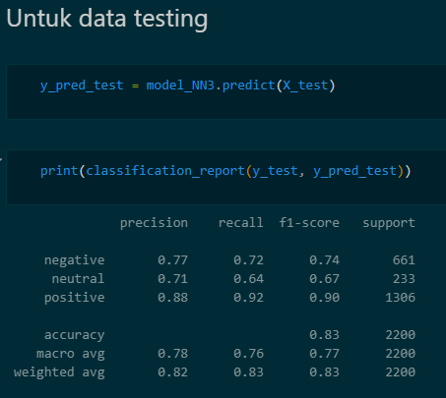
Metode Penelitian :
Neural Network
Proses Evaluasi
Ini adalah hasil dari evaluasi dari data yang khusus untuk testing.
Dan untuk hasil, Precision punya nilai cukup bagus dibanding 3 metode lainnya. Karena nilai Precision pada masing-masing klasifikasi mulai dari 0.77 negatif, 0.71 netral dan 0.88 positif.
Data yang di upload dapat dilihat di file data.csv. Keterangan lebih lanjut dapat di lihat di readme.txt

Slide 34
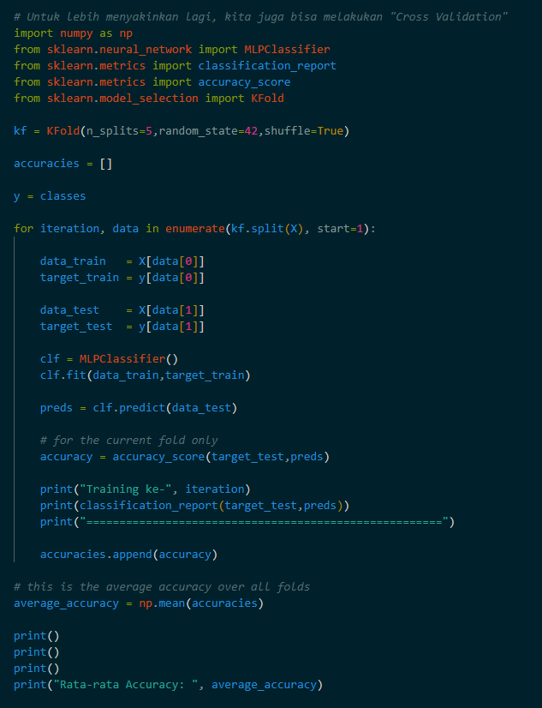
Metode Penelitian :
Neural Network
Kalau sudah selesai dalam tahapan evaluasi kita lakukan cross validation. Di mana kita merotasi porsi testing dari dataset agar bisa melihat model yang sudah kita buat untuk menguji apakah model tersebut “stabil” atau tidak ketika diberikan dataset yang berbeda.
Proses Cross Validation
Data yang di upload dapat dilihat di file data.csv. Keterangan lebih lanjut dapat di lihat di readme.txt

Slide 35
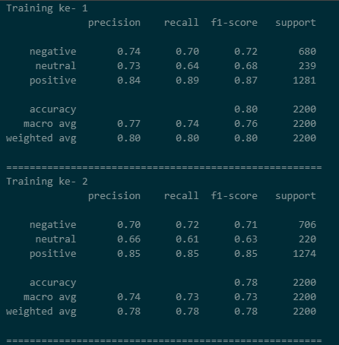
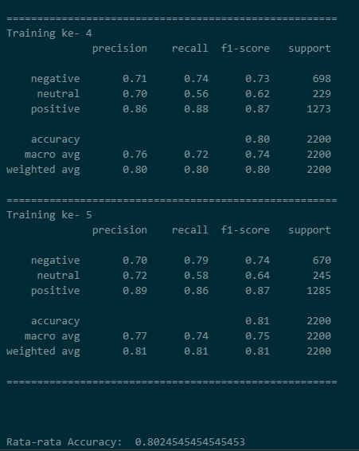
Metode Penelitian :
Neural Network
Proses Cross Validation
Kalau cross validation sudah selesai kita lakukan, kita dapat melakukan beberapa training dengan dataset yang sama.
Lalu dapatlah rata-rata akurasi sampai uji coba setelah training dataset ke-5 kali.
Di mana hasil rata-rata akurasi ada pada angka 0.8 yang menunjukkan kalau model yang kita buat cukup stabil.
Data yang di upload dapat dilihat di file data.csv. Keterangan lebih lanjut dapat di lihat di readme.txt

Slide 36
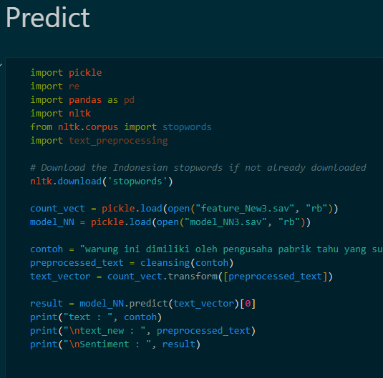
Metode Penelitian :
Neural Network
Proses Prediction
Lalu kita bisa lanjut ke langkah prediksi dengan asumsi kita sudah yakin dengan model yang dibuat tadi.
Prediksi ini berfungsi untuk melakukan tes apakah model yang kita buat bisa “berjalan” dengan baik atau tidak.
Data yang di upload dapat dilihat di file data.csv. Keterangan lebih lanjut dapat di lihat di readme.txt

Slide 37
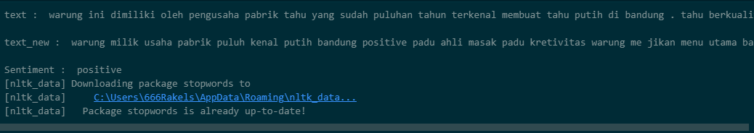
Metode Penelitian :
Neural Network
Proses Prediction
Lalu dengan contoh yang saya miliki,
Kita dapat melihat machine learning memprediksi kalimat itu ke dalam klasifikasi apa.
Dan hasilnya adalah masuk ke klasifikasi sentimen Positif.
Data yang di upload dapat dilihat di file data.csv. Keterangan lebih lanjut dapat di lihat di readme.txt

Slide 38
API MODEL NN

Slide 39
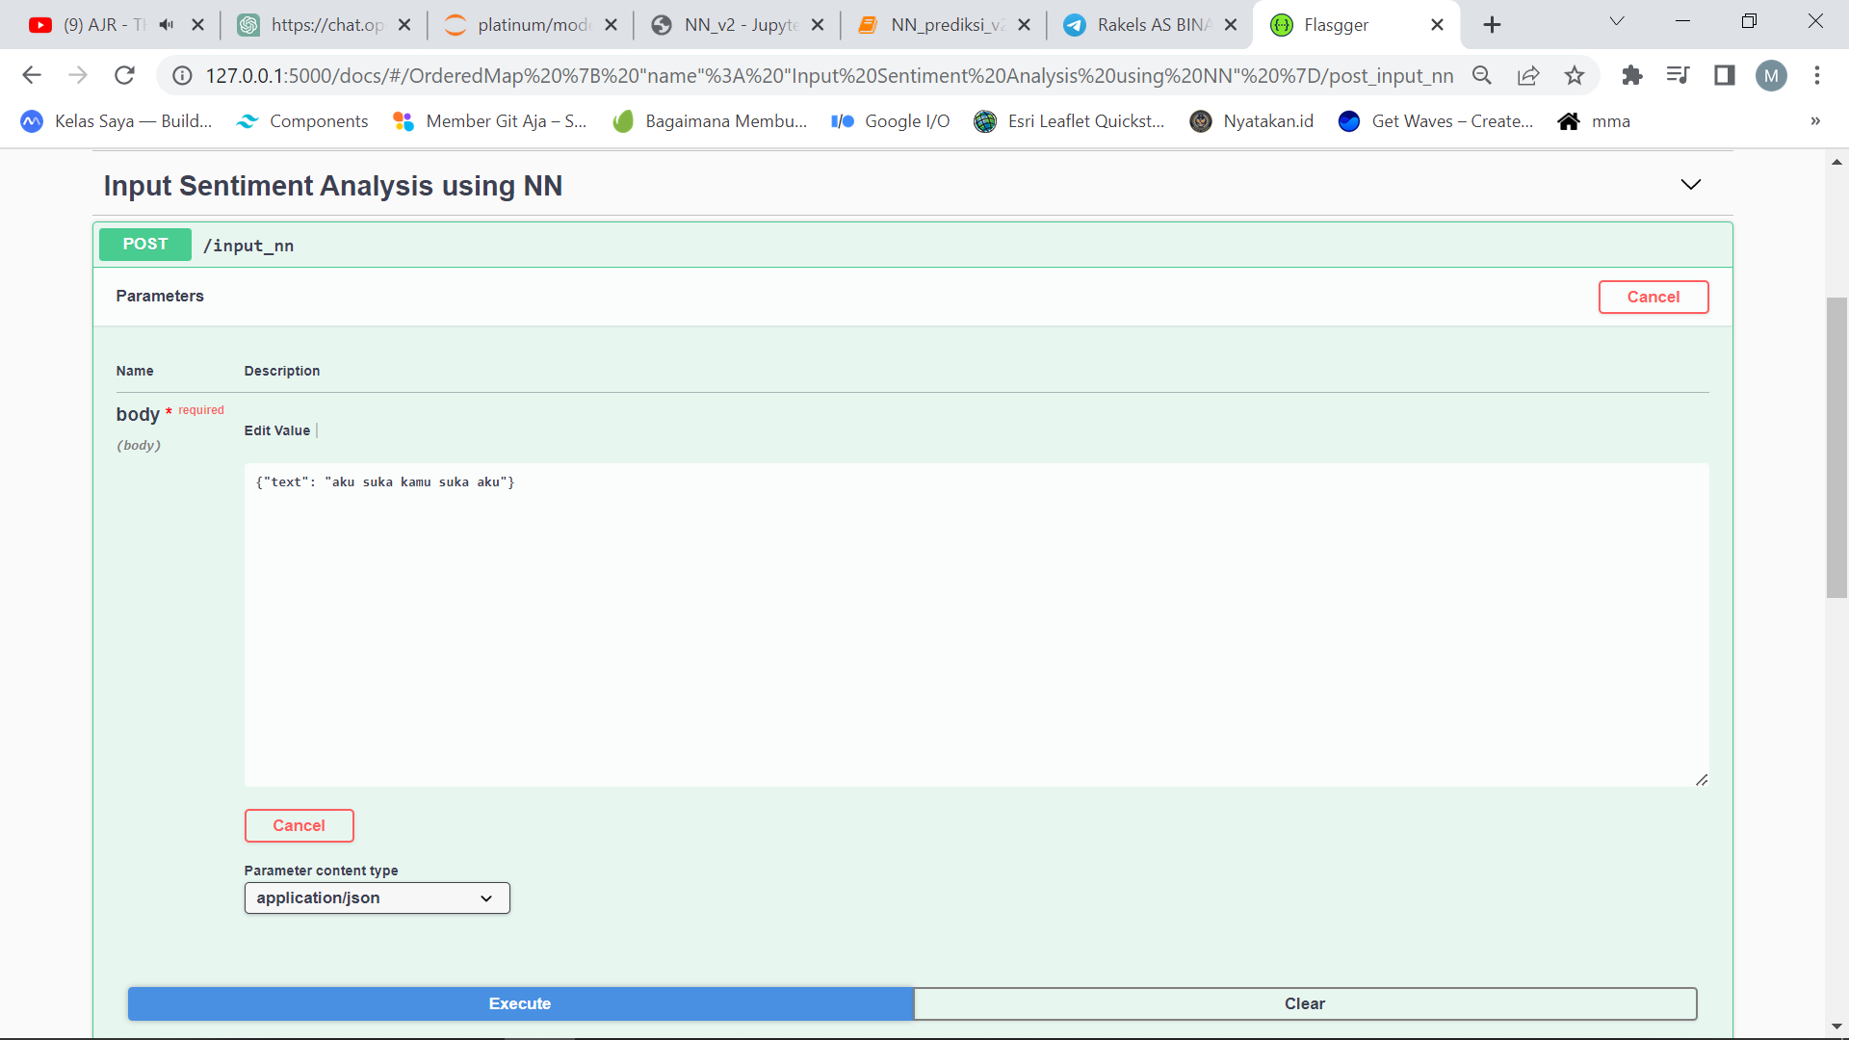
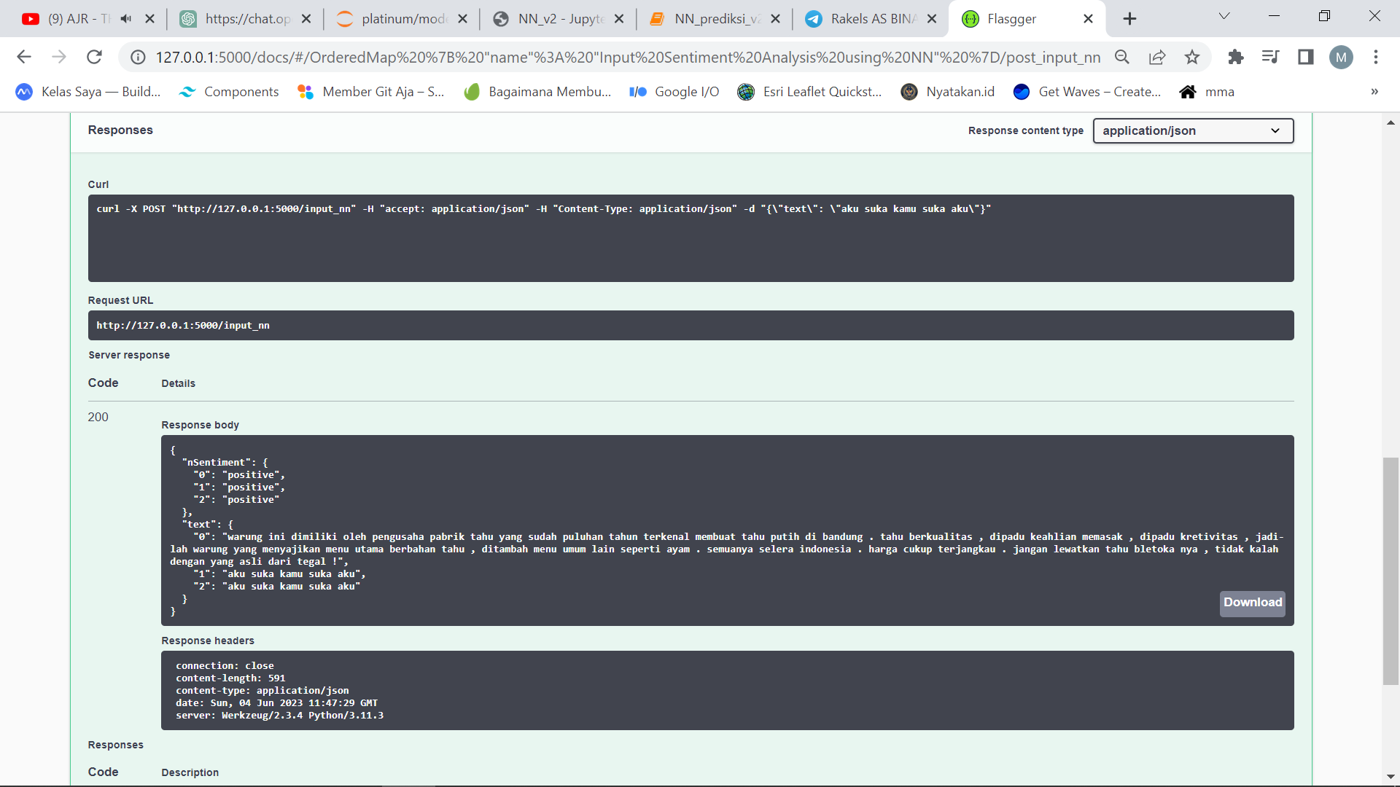
API : Model NN
API pada NN dibagi menjadi 2 endpoind yaitu input dalam bentuk json dan upload file
Untuk input dalam bentuk json dapat di masukan dengan format {“text”: “kata yang ingin di masukan”}
Sistem akan mengolah dengan mengunakan model NN untuk di cari labelnya. Setelah selesai di olah sistem akan memasukan text dan label ke dalam database sql2.db dan menampilkan dalam bentuk JSON
Data yang di upload dapat dilihat di file data.csv. Keterangan lebih lanjut dapat di lihat di readme.txt

Slide 40
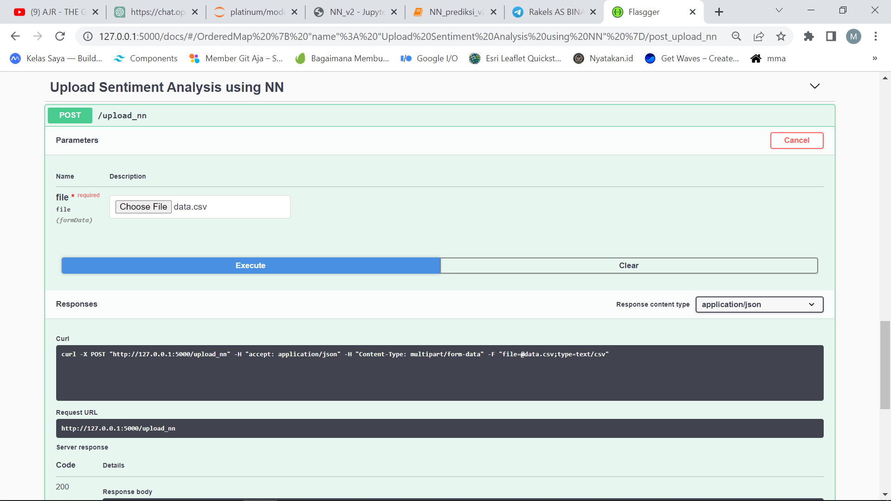
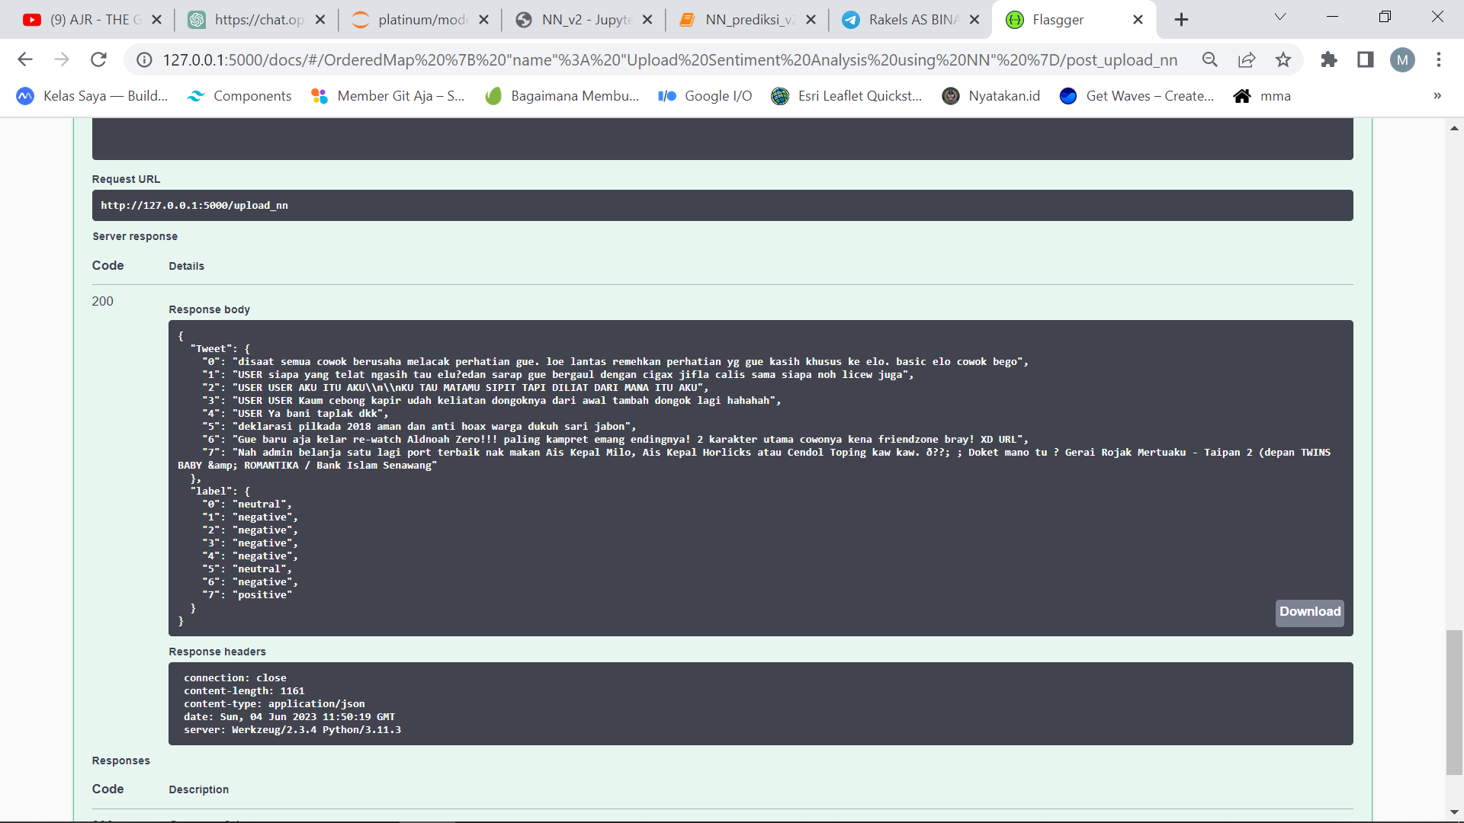
API : Model NN
Untuk upload dapat memasukan data.csv
Sistem akan membaca data.csv dan memprosesnya untuk di cari label menggunakan model NN. Kemudian memasukannya ke dalam database sql2.db dan menampilkannya dalam bentuk JSON
Data yang di upload dapat dilihat di file data.csv. Keterangan lebih lanjut dapat di lihat di readme.txt

Slide 41
Kesimpulan

Slide 42
KESIMPULAN
Baik pemodelan LSTM dan NN yang dibuat dapat menampilkan hasil label poritif/negative/neutral pada data yang dimasukan
Pada pemodelan LSTM dengan mengguakan iterasi 10 dan val_categorical_accuracy > 0.9 memiliki grafik data train yang cenderung mengalami peningkatan akurasi yang signifikan pada iterasi pertama dan kedua serta data validasi yang mengalami penurunan akurasi dari iterasi pertama sampai kedua kemudian mengalami peningkatan pada iterasi selanjutnya
loss pada data train mengalami penurunan di setiap iterasi Sedangkan val_loss data val mengalami peningkatan di setiap iterasinya pada pemodelan LSTM
Meski sudah dapat melakukan pelabelan dan memiliki akurasi di atas 85%. Tetapi masih ada kata yang di labeli tidak sesuai
Pada Pemodelan NN, precision punya nilai cukup bagus dibanding 3 metode lainnya. Karena nilai precision pada masing-masing klasifikasi mulai dari 0.77 negatif, 0.71 netral dan 0.88 positif.
Setelah dilakukan cross validation maka dihasilkan rata-rata akurasi ada pada angka 0.8 yang menunjukkan kalau model yang kita buat cukup stabil.
Data yang di upload dapat dilihat di file data.csv. Keterangan lebih lanjut dapat di lihat di readme.txt

Slide 43

Terima kasih

